Slide 1
NEW POWERPOINT
MoTor 구현하기
Presentation b y 이성일

Slide 2
목 차
01 DC모터
02 STEP모터
03 SerBo모터

Slide 3
DC MoTor
1. DC모터란 VCC와 GND의 2핀으로 되어있으며 정밀한 제어를 하려면
모터 드라이버가 필요하다.
2. 스텝모터 드라이버로 구동을 하려고 하였으나 H-Bridge 회로가 구성되어있지
않아 제어가 불가능 하였다.
3. 이전 마이컴에서 모터 제어는 모터 모듈안에 H-Bridge 회로가 내장되어있는
것을 회로도를 통해 확인 해볼 수 있었으며 그로인해 MCU로 제어가 가능하였
다.
4. 즉, DC모터를 제어하기위하여 H-Bridge회로가 내장되어있는 모터 드라이버
가 필요하다.

Slide 4
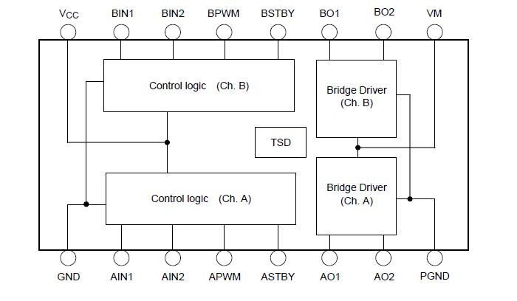
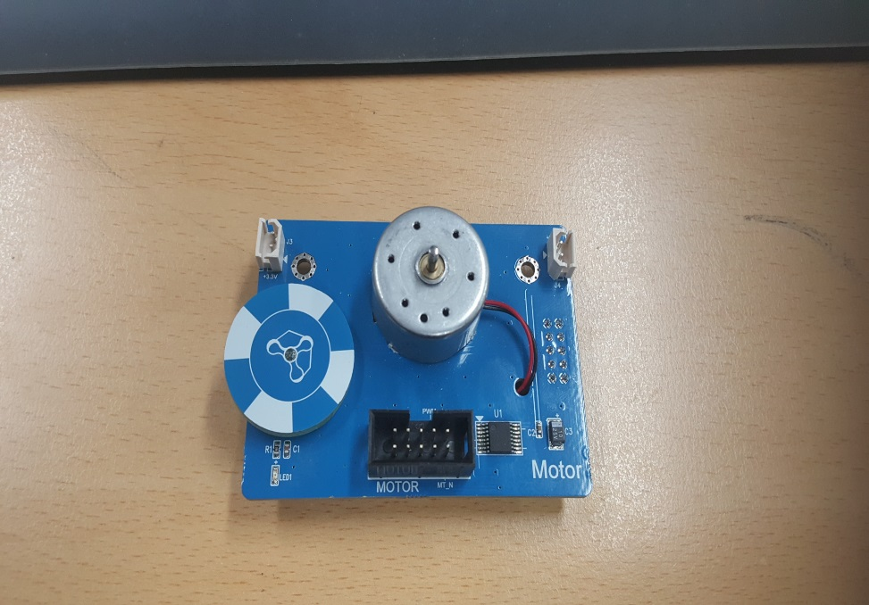
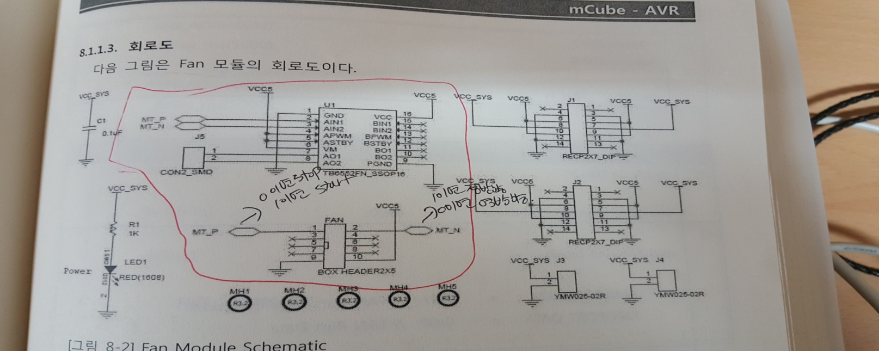
DC MoTor

Slide 5
DC MoTor
DC MoTor 구현
동영상을 삽입 하려 하였으나, 동영상을 불러오기가 안되어
모터 구현한것을 파일에서 따로 보여드리겠습니다.

Slide 6
STEP MoTor
스텝모터.
스텝모터는 스테핑 모터라고도 하며, 스텝(스테핑) 드라이버가 꼭 필요하다.
스텝모터는 서보모터와 같이 펄스를 주어야 작동을 하며, 보통 4개의 상
(A,/A,B,/B) 를 이용하여 작동 시킨다.
3. 4개의 상때문에 4핀+VCC,GND로 총 6개핀을 구성하는게 보통의 경우이며,
4개의 상(A,/A,B,/B)핀에 1의 값을 주어 작동시키는 방법은 총 3가지가 있다.
4. 상을 움직이는 방법의 차이는 모터의 속도나 제어의 정밀도의 차이가 있다.
5. 스텝모터의 상의 방식의 각핀에 값을 각 각 주는 사이에 시간
(1의 펄스폭의 시간) 을 각각 다르게 주어 제어하는 방법이다.
6. 스텝모터의 상의 핀에 1을 주는 사이사이에 펄스폭(펄스폭의 시간)을
타이머 카운터를 (CTC모드)를 이용하여 제어한다.

Slide 7
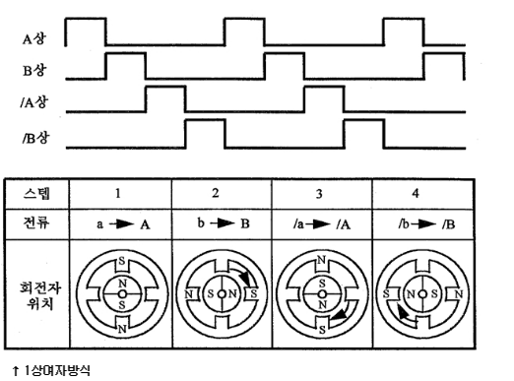
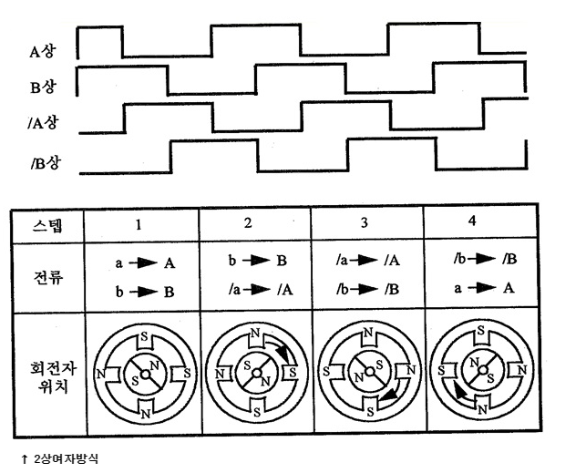
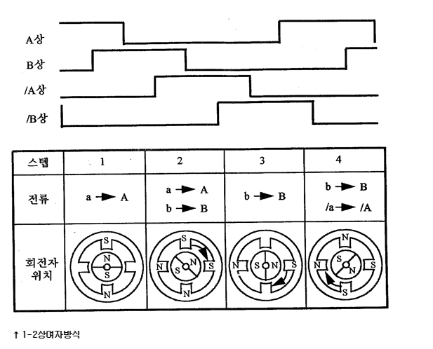
STEP MoTor
1 2 3 4 1 2 3 4 (STEP)
1 2 3 4 1 2 3 4 (STEP)
1 2 3 4 1 2 3 4 (STEP)
뒷장 스텝모터 103H5210-0457 데이터 시트를
보면 2스텝부터 시작하여 3,4,1,2 로 다시 반복
하며 2상 여자 방식을 표로 나타낸것을 볼 수 있음.

Slide 8
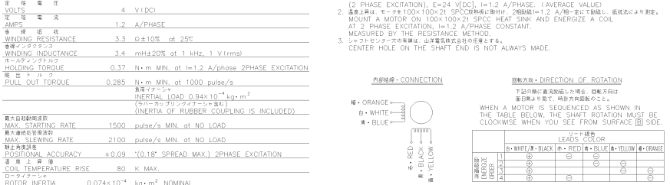
STEP MoTor
스텝모터 103H5210-0457 데이터 시트를 보면 4v이며
제일 중요한 상에 관련한 정보를 확인 할 수 있다.
총 6핀으로 구성되며 화이트,블랙은 com단자에,
오렌지:A , 블루: /A , 레드: B , 옐로우 : /B 로 확인 할 수 있으며,
LEADS COLOR 표를 보면 스텝모터의 3가지 상으로 조작하는 방법중 1개를 나타내었다. 이표를 보면 2상여자의 표를 나타낸것을 확인할 수 있다.

Slide 9
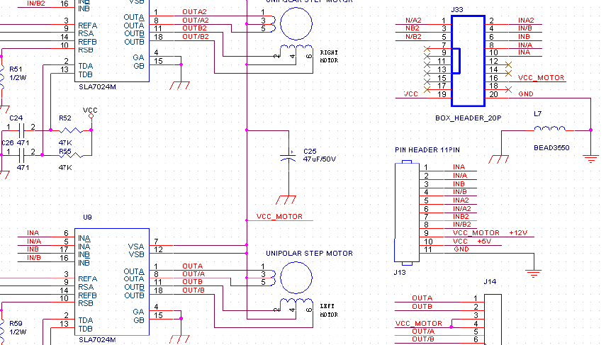
STEP MoTor
스텝모터 드라이버 MMOT-200의 회로도를 보면 왼쪽(A1,/A1,B1,/B1)
오른쪽(A2,/A2,B2,/B2)을 제어할 수 있으며, 헤더박스의 핀(J33) VCC와 GND,
VCC MOTOR, 그리고 4개의 상(A,/A,B,/B)를 MCU의 제어핀과 연결해야 작동한다.

Slide 10
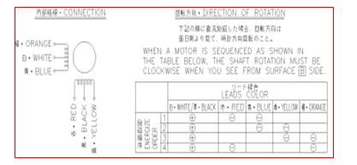
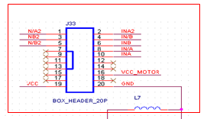
STEP MoTor
위에 스텝모터와 스텝모터 드라이버의 헤더박스를 보고 MCU에 PORT에 핀을
임의로 지정하여 사용하였는데, 2상여자를 사용하였고, 색깔별로 편하게 비트핀을
지정하기 위하여
PORTB를 임의로 지정, PORTB 0~3핀까지 사용,
레드 – B , 블루 - /A , 노랑 - /B , 오렌지 – A
PORTB3 PORTB2 PORTB1 PORTB0
으로 설정 하였습니다. 드라이버 헤더박스의 각각 핀이 배열이 위와 같지않은데,
따로 점퍼를 날려 순서대로 핀을 구성하였습니다.

Slide 11
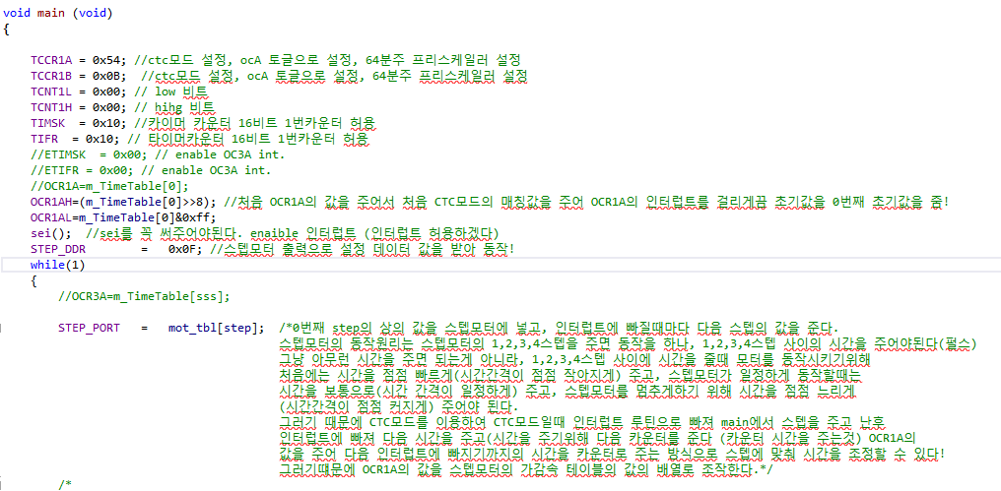
STEP MoTor
TCCR1을 설정하여 16비트 CTC모드로 설정하고, 64분주 프리스케일을 설정,
TIMSK , TIFR 을 설정하여 타이머 CTC OCR1A 인터럽트를 허용하고 sei()꼭 넣어준다.

Slide 12
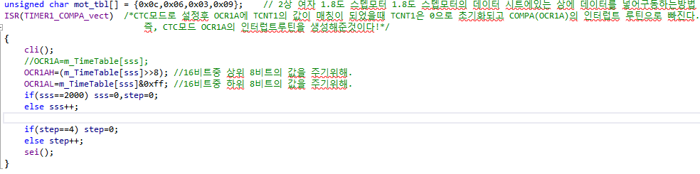
STEP MoTor
타이머 1 CTC 모드 OCR1A의 인터럽트 루틴 COMPA를 생성해준다.
타이머 인터럽트 TvO 인터럽트 루틴과 다르다는 것을 꼭 기억하고, 타이머 는 TVNT오버플로우 인터럽트, CTC모드 OCR1A,B,C인터럽트, ICNCn입력챕쳐 인터럽트 루틴이 있다는 것을 꼭 기억한다.
m_TimeTable[] 배열은 뒷장에서 설명하겠습니다.

Slide 13
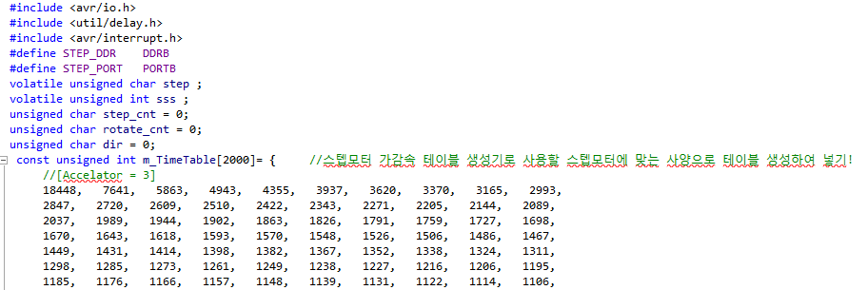
STEP MoTor
m_Timetable[2000] 배열은 앞서 설명했던 상과 상 사이의 펄스폭의 시간을
제어하는 배열 입니다.
이 배열은 스텝모터의 가감속 테이블이라고 하며, 이러한 스텝모터의 가감속 테이블은 스텝모터의 스펙에 따라 값이 다 다르므로 가감속 테이블 생성프로그램을
이용하여 이 배열을 넣어줘야 됩니다.
뒷장에서 가감속 테이블 생성프로그램을 설명하겠습니다.

Slide 14
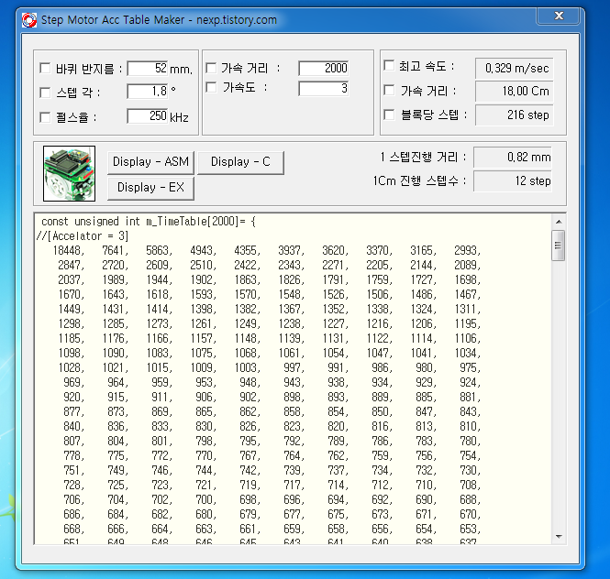
STEP MoTor
이처럼 가감속 테이블 생성기의 스텝모터의 스펙에 따라 설정값을 조정하여
가감속테이블을 생성하여 배열을 넣습니다.

Slide 15
STEP MoTor
STEP MoTor 구현
동영상을 삽입 하려 하였으나, 동영상을 불러오기가 안되어
모터 구현한것을 파일에서 따로 보여드리겠습니다.

Slide 16
Ser Bo MoTor
1.서보모터는 보통 3핀으로 구성되며 1핀은 vcc, 2핀은 펄스, 3핀은
Gnd로 구성된다.
2. 서보모터의 제어 방법은 스텝모터와 DC모터와 다르게 서보모터 안에
드라버이가 내장되어있어 바로 Vcc와 Gnd 만 연결하고 펄스만 주면 동작시킬수 있다.
3. 서보모터는 서보모터의 스펙에 따라 다르지만 0도(중앙), -90도 ,
+90도로 총 180도를 정밀하게 제어 할 수 있으며 16비트 타이머
(1,3번)을 이용하여 fast PWM 14번 모드를 이용하여 Ocnx펄스
핀을 이용하여 제어한다.
4. 서보모터의 펄스를 제어하는 방법은 1이 지속되는 시간(펄스폭의 시
간)에 따라 제어 하는 방법이며, 1, 0 을 지속하여 펄스가 생성될때
각 각도 마다 1이 지속되는 펄스폭의 시간이 다르기 때문에 직접 계산
하여 그 시간으로 제어 한다.

Slide 17
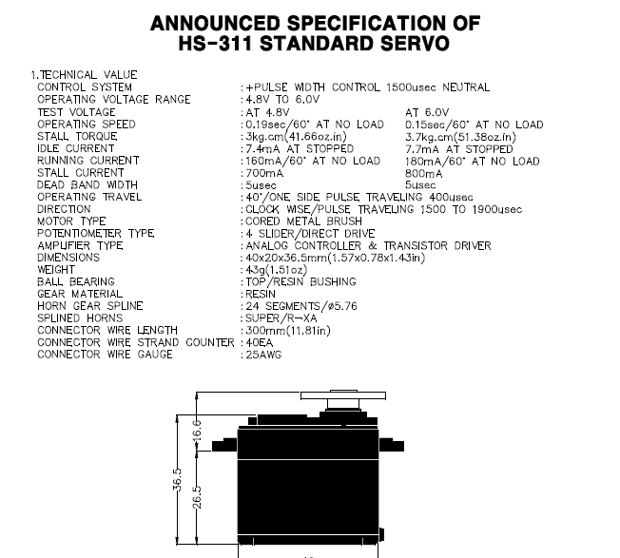
Ser Bo MoTor
HS-311의 스펙.
CONTROL SYSTEM >> 1500usec NEVTRAL
1500usec (1.5ms)에 0도를 의미한다.
OPERATING TRAVEL>> 40도 400usec(0.4ms)
펄스폭이 0.4ms일때 40도를 움직인다.
즉, 10usec(0.01ms)에 1도를 움직인다는 것을 확인!
이 스펙을 보고 우리는 서보모터를 제어하기위해
1.5ms(0도) +-0.9ms(-90도,+90도) 사이의 펄스를
확인하였다.

Slide 18
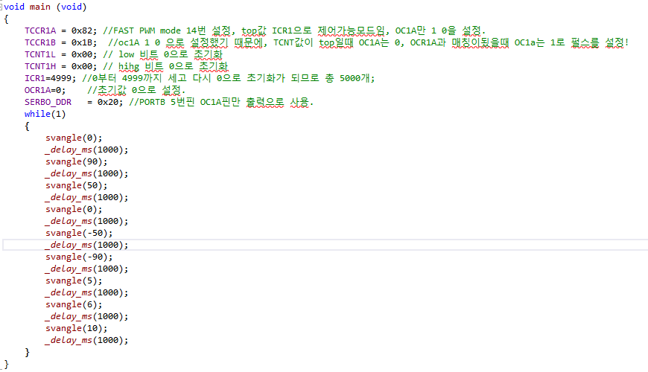
Ser Bo MoTor
Serbo모터는 fast PWM Mode 14번 설정(Top값 ICR1
으로 제어)
2. OC1A MOd2( 1 0) 설정.
3. ICR1= 4999로 설정 >> 16MHz/64분주/(1+4999=50Hz
=20ms(서보모터의 최대 주기 설정)
만약 주기가 20ms보다 길다면 입력이 없는것으로 판명하여
오작동!
4. TCNT1 , OCR1A레지스터 모두 0으로 초기화
5. 서보모터 PORTB 5번핀 0C1A핀만 출력으로 설정!
OC!A핀을 서보모터의 펄스 입력 선과 다이렉트로 연결!

Slide 19
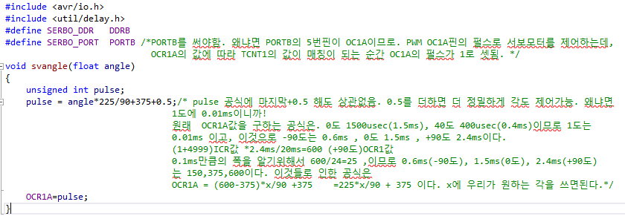
Ser Bo MoTor
Pulse를 구하는 공식을 함수로 정의 하여 이전장에 main 함수에서 svangle(angle) angle의 각도를 넣으면 (-,+부호 가능) 공식을 통해 OCR1A에 값을 넣음.
즉, ICR1에 top값을 정해놓으면 TCNT1이 ICR1의 값 (1+4999)까지 카운트 세어 카운트가 다 세어지면 다시 초기화 되면서 OC1A의 핀을 LoW로 계속 떨어트려주고 OCR1A의 값을 넣는 순간 OCR1A과 TCNT1의 값이 같아 지는 순간 OC1A의 핀이 Hihg로 뛰고 TCNT1은 계속하여 카운트를 셈, 이후 top값이 되는 순간 OC1A의 핀이 Low가 되어 이러한 과정을 계속 진행하면 펄스가 완성이됨!

Slide 20
Ser Bo MoTor
SerBo MoTor 구현
동영상을 삽입 하려 하였으나, 동영상을 불러오기가 안되어
모터 구현한것을 파일에서 따로 보여드리겠습니다.

Slide 21
NEW POWERPOINT
감 사 합 니 다
Presentation b y 이성일

